Slide 1
الحُرُوفُ المَفْتُوحَةُ

Slide 2
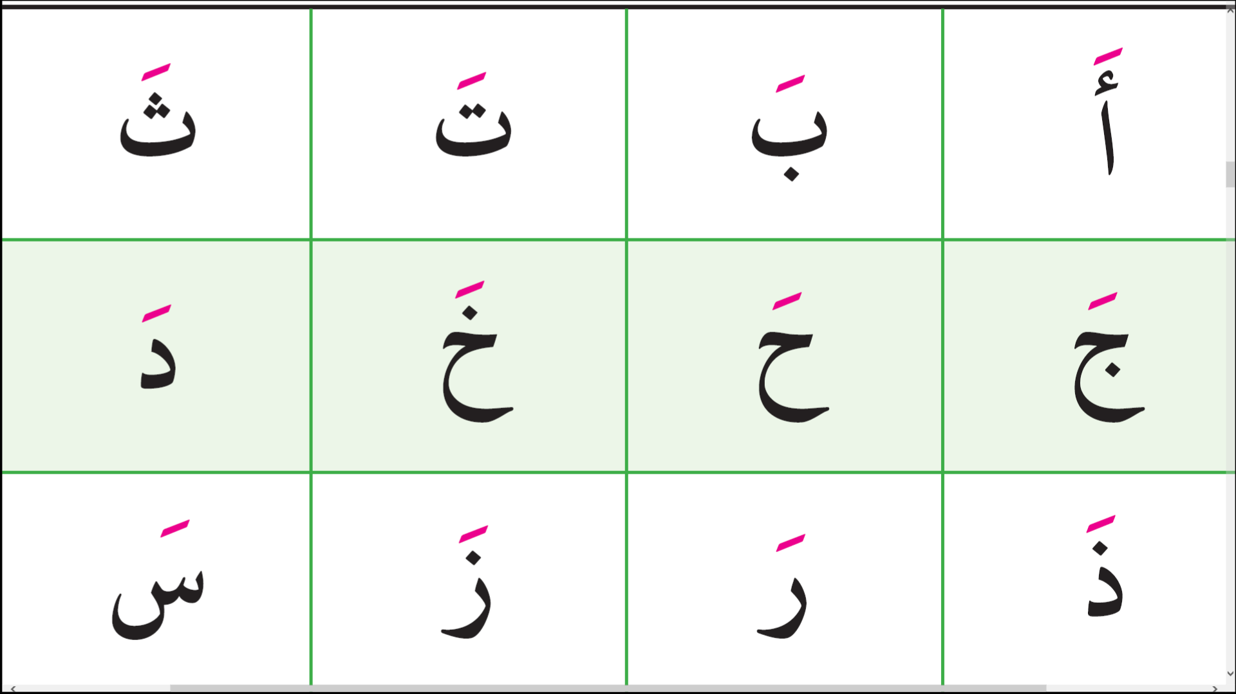

Slide 3
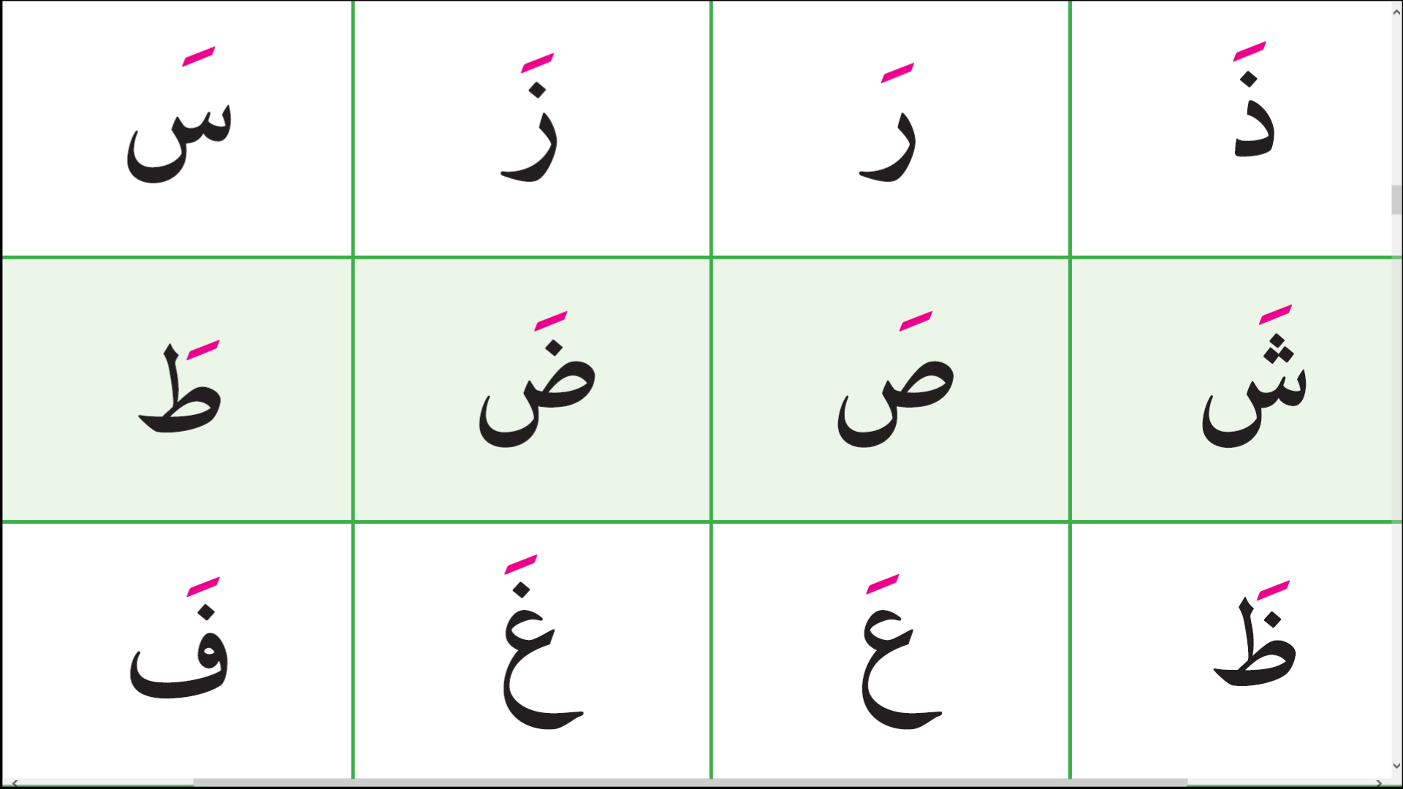

Slide 4
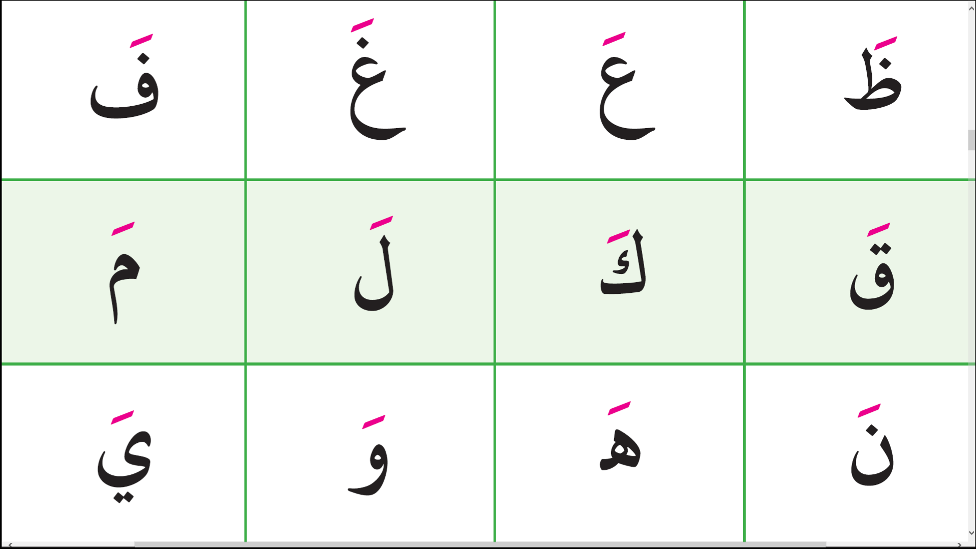

Slide 5
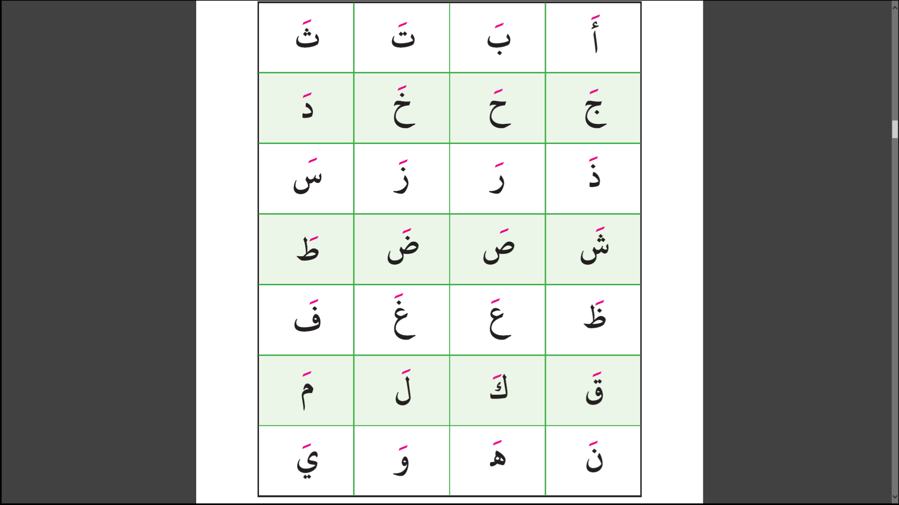

Slide 6
تَدْرِيبَاتُ الحُرُوفُ المَفْتُوحَةُ

Slide 7
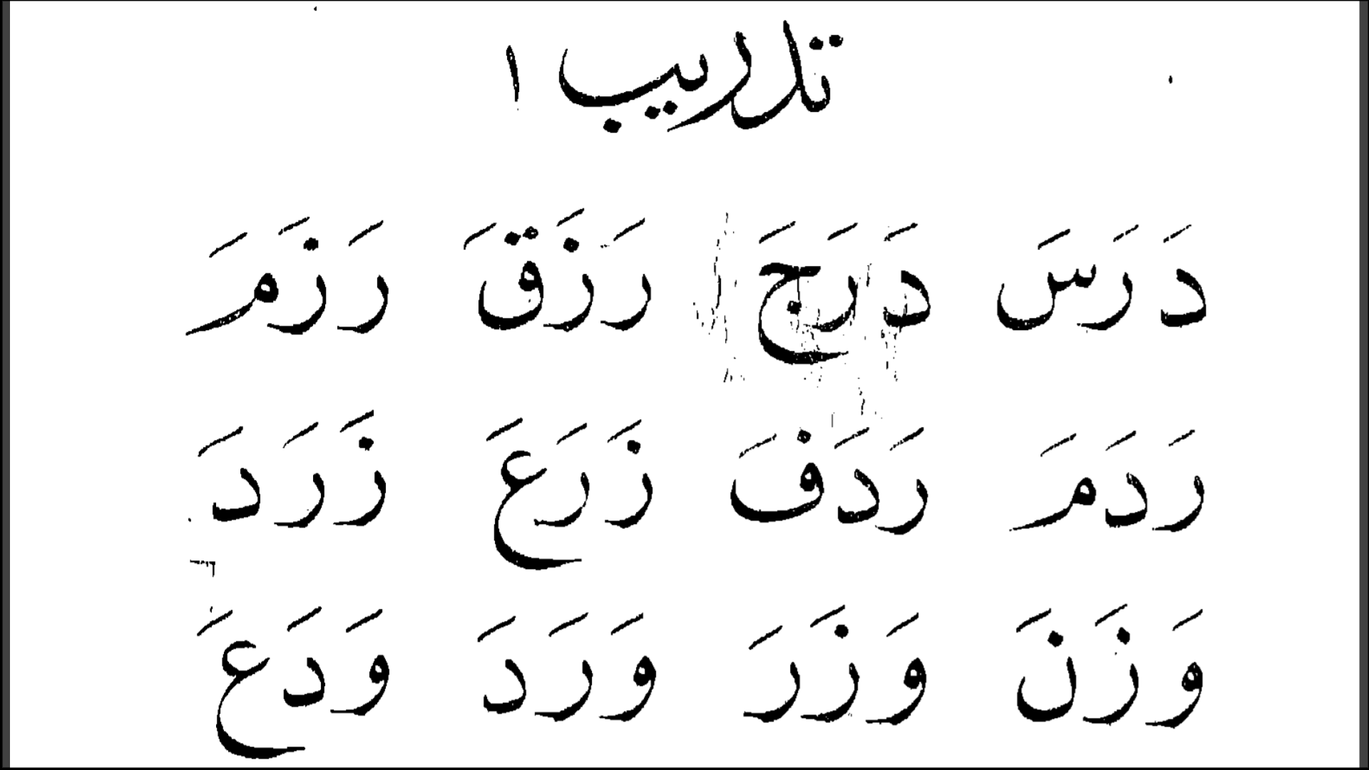

Slide 8
سَ + رَ = سَرَ سَ + رَ + دَ + سَرَدَ

Slide 9
صَ + دَ = صَدَ صَ + دَ + قَ = صَدَقَ

Slide 10
طَ + رَ = طَرَ طَ + رَ + قَ = طَرَقَ

Slide 11
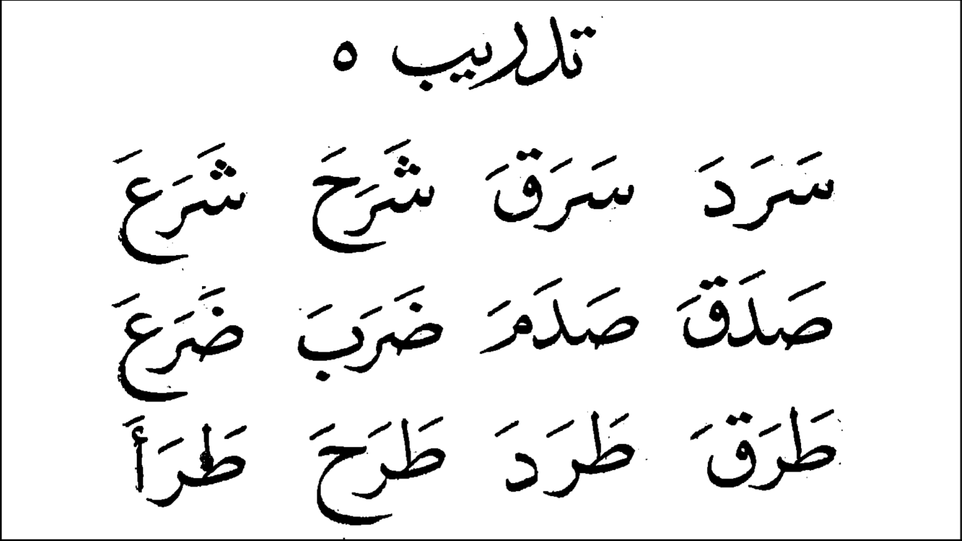

Slide 12
بَ + عَ = بَعَ بَ + عَ + ثَ = بَعَثَ

Slide 13
سَ + جَ = سَجَ سَ + جَ + دَ = سَجَدَ

Slide 14
نَ + هَا = نَهَا نَ + هَا + شَ = نَهَشَ

Slide 15
